Slide 1






CarbonTrack

Slide 2
🏗️
☁️
🌍
←
←
חומרי בנייה
פליטות CO₂
פגיעה באטמוספירה
אי אפשר לצמצם
את מה שלא מודדים

Slide 3
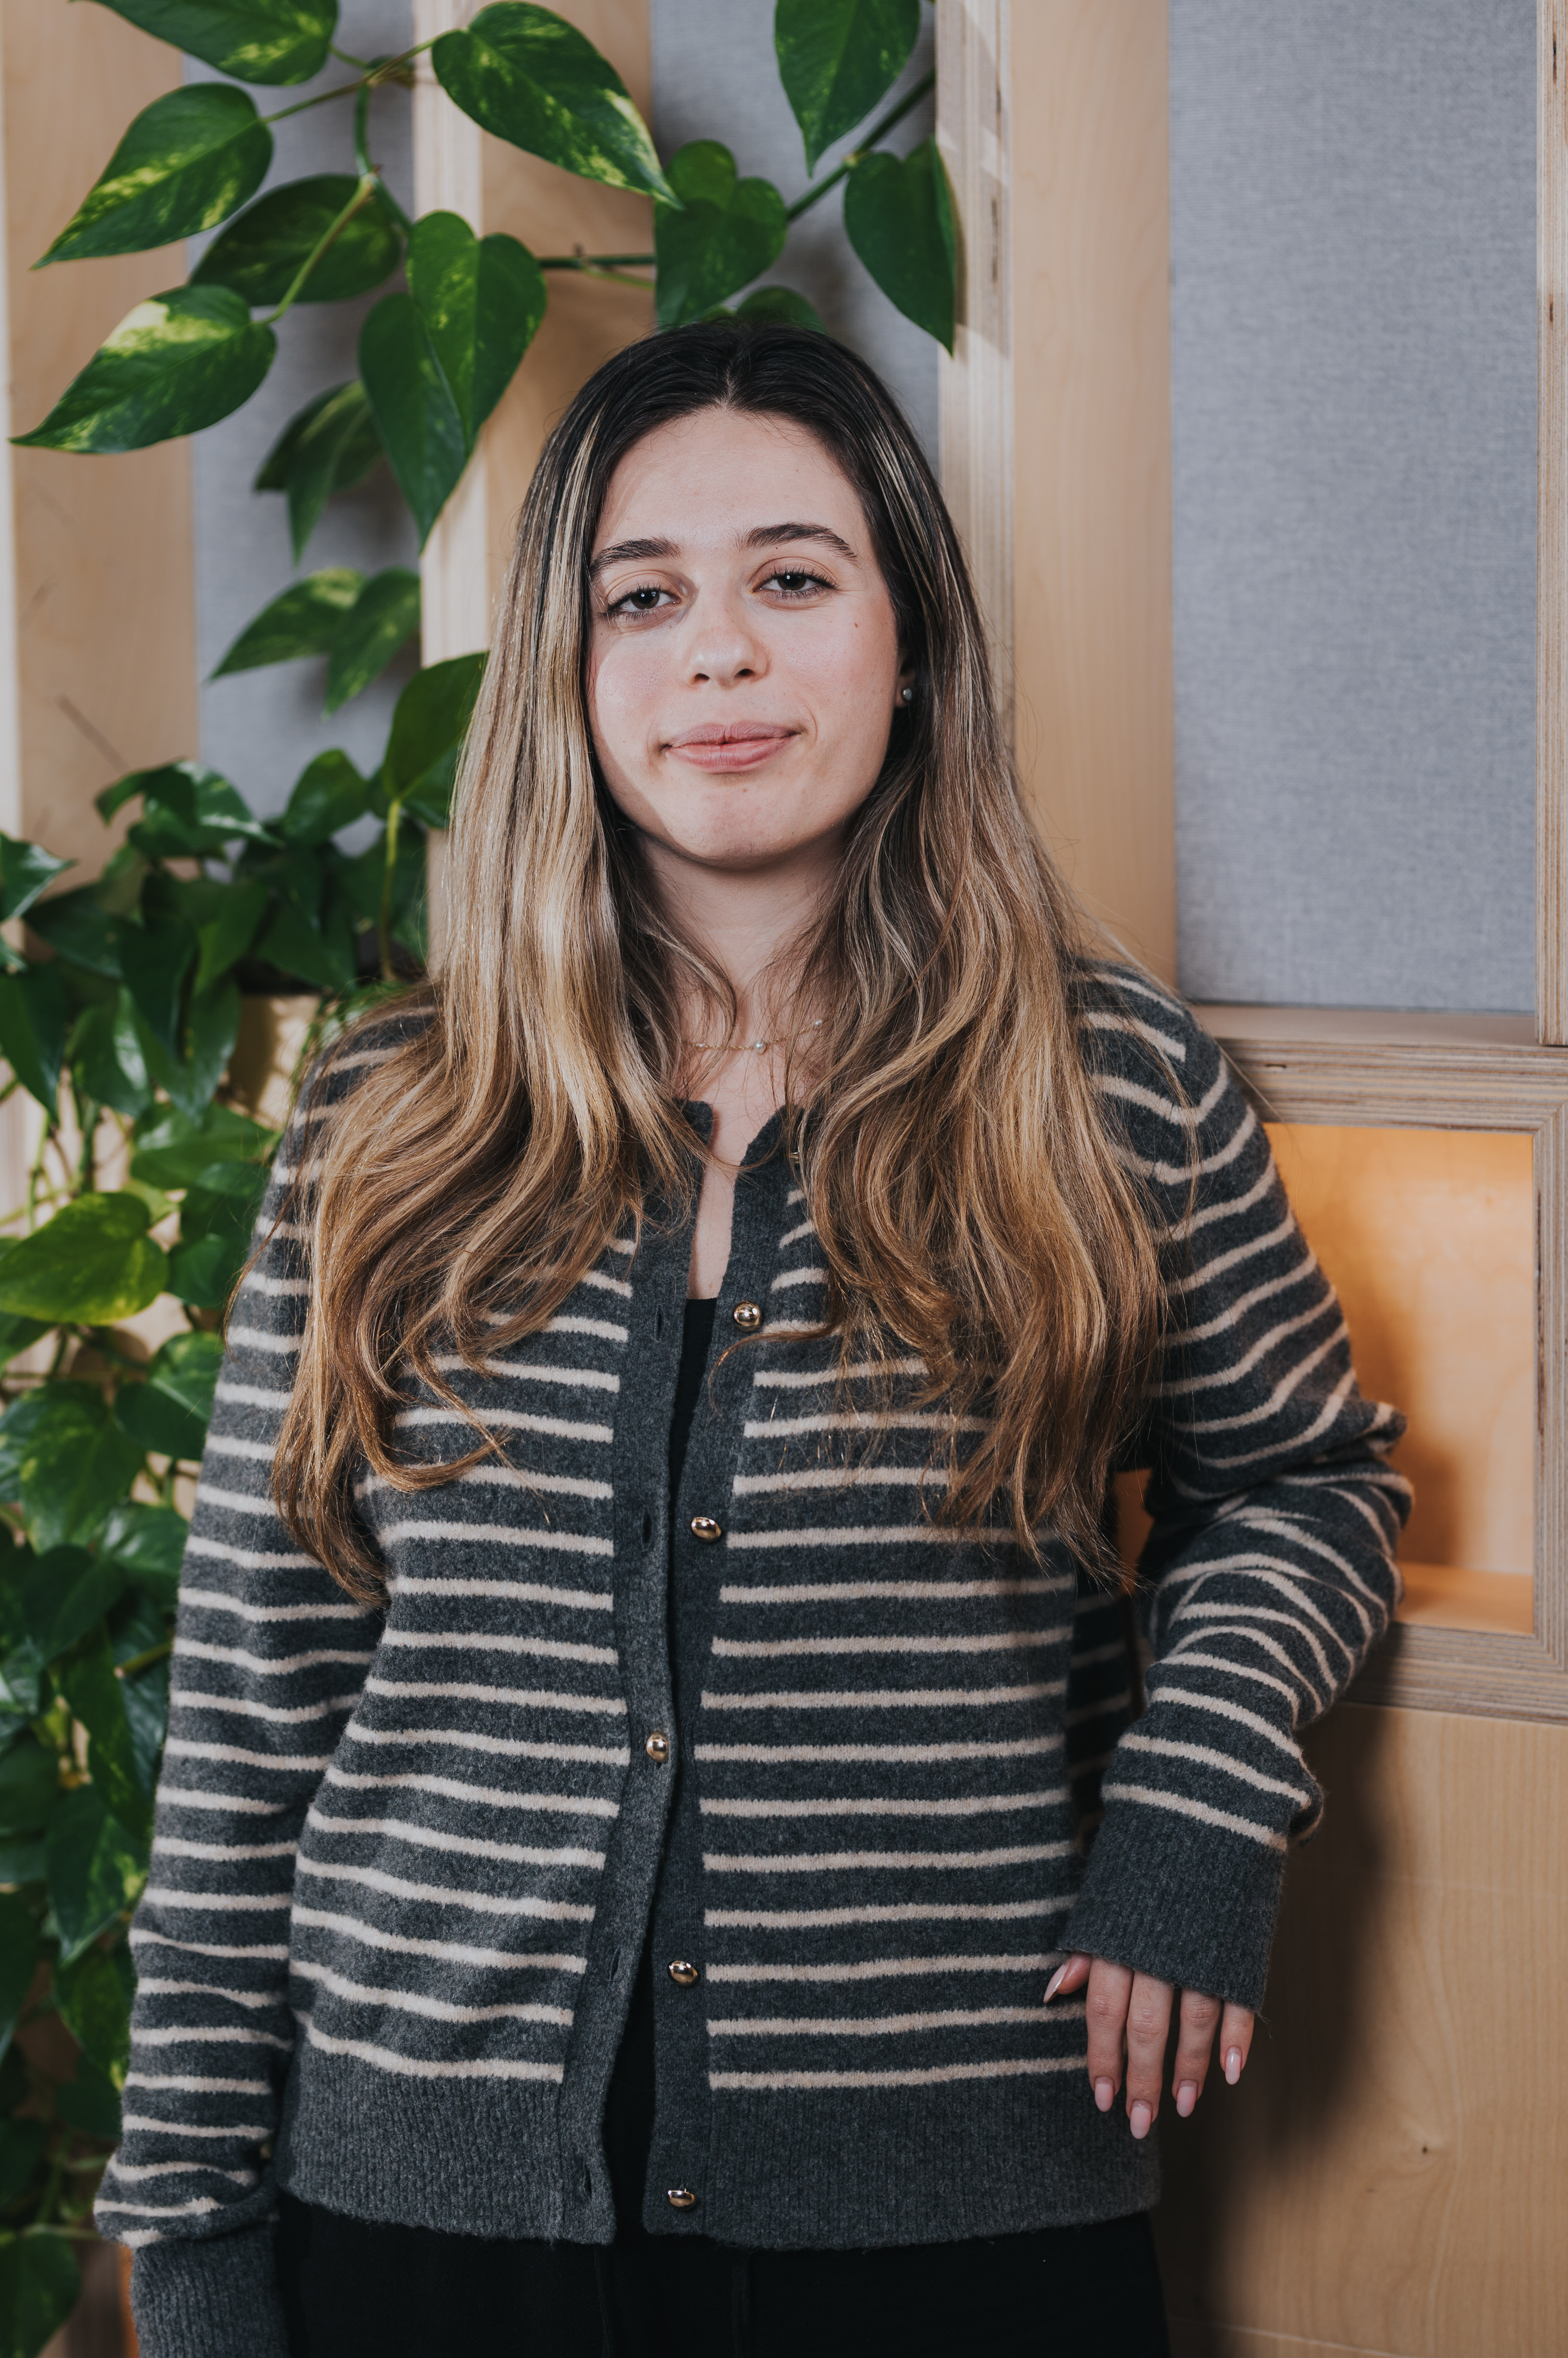



הצוות
סטודנטים להנדסת חשמל ומחשבים
שירה זיגדון
מיקה הרפז
גל הראל
אסף שדה
יחידה 8200 · חוקרת RF
משרתת מילואים פעילה
יחידה 8200 · מודיעין אותות
משרתת מילואים פעילה
יחידה 9900
משרתת מילואים פעילה
לוחם יחידת אגוז
משרת מילואים פעיל

Slide 4
הבעיה
81M טון
CO₂ נפלטים מדי שנה בישראל
2,500
שינויים קיצוניים במזג האוויר
ישראלים מתים מדי שנה כתוצאה ישירה מזיהום אוויר
גלי חום, הצפות ונזקים של מיליונים בכל חורף
🏗️
יותר מ-10%
מסך הפליטות הישראליות מגיע מענף התשתיות בלבד
← זה הנתח שאנחנו באים לטפל בו

Slide 5
המדידה
פרוטוקול GHG — כיצד מודדים?
SCOPE 3 — הבעיה האמיתית
SCOPE 2
SCOPE 1
שרשרת האספקה
אנרגיה נרכשת
פליטות ישירות
ייצור חומרים, הובלה, קבלני משנה —
וזה בדיוק מה שאנחנו פותרים.
חשמל וחום נרכש מספקים.
שריפת דלק ישירה בציוד הארגון.
70%–90% מסך הפליטות
✗ קשה למדידה
✓ קל למדידה

Slide 6
ההקשר העולמי
ישראל מחויבת — חסר הכלי
🕊️ הסכם פריז 2015
היום
2050
2030
אין כלי מדידה מעשי —
CarbonTrack ממלאת את הפער
יעד Net Zero —
ניטרליות פחמנית מלאה
ישראל: צמצום פליטות בכ-30%
ביחס ל-2015

Slide 7
✅ עם CarbonTrack
❌ ללא CarbonTrack
העתיד הקרוב
המצב היום
0
✓ Scope 3 מלא לפי GHG Protocol
✓ תוצאות בזמן אמת
VS
✓ חישוב מבוסס AI, לא הצהרה בלבד
✓ מעקב רגולטורי מפוקח
חברות תשתית ישראליות מחשבות Scope 3
✗ חברות בינלאומיות — לא מותאמות לשוק התשתיות הישראלי

Slide 8
הדגמה
ראו איך זה עובד
▶
carbontrack_cut.mp4
(פתח את קובץ הווידאו ידנית למצגת)

Slide 9
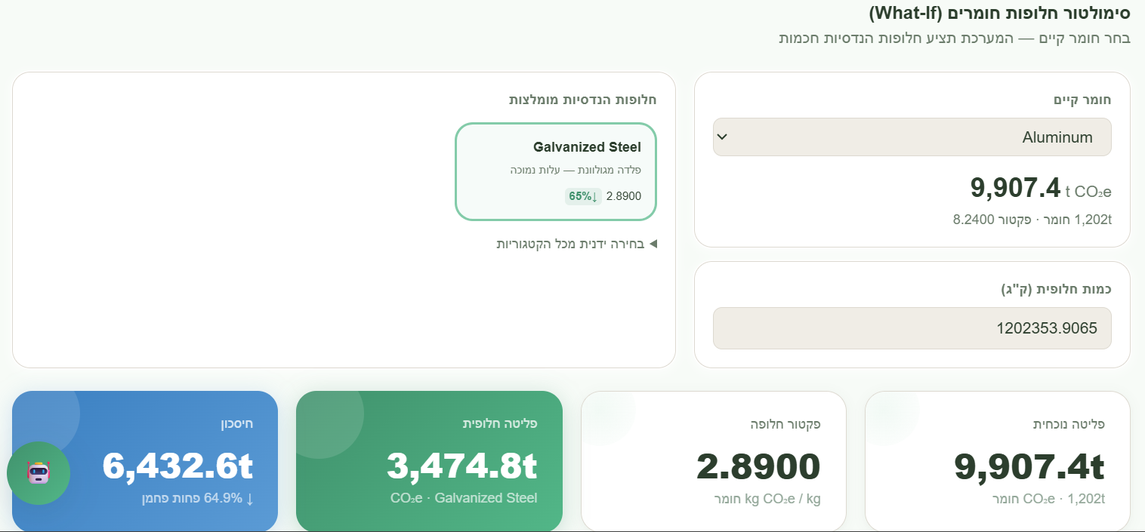
סימולטור What-If

Slide 10
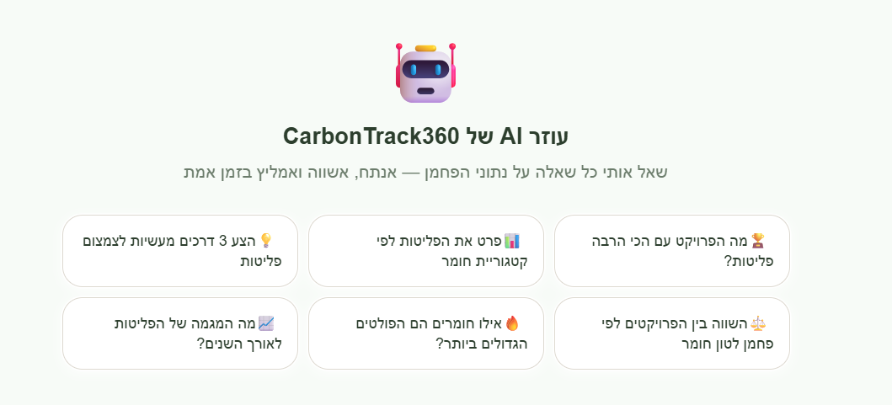
עוזר AI

Slide 11

הפתרון
איך זה עובד?
📊
🔢
←
←
דאשבורד נתונים
חישוב פליטה
העלאת כתב כמויות
ניתוח חי לפי פרויקט,
חומר וקבלן
ע"י מקדמי המרה בינלאומיים
✓ GHG Protocol Approved
מסמך המפרט את כלל העבודות
והחומרים הנדרשים למיזם.

Slide 12
הטכנולוגיה
מכתב כמויות לדוח פליטות — בדקות
📊
🔢
⚖️
🧠
📄
←
←
←
←
דוח BI
חישוב פליטה
המרת משקל
זיהוי AI
כתב כמויות
דאשבורד חי
ושמירתה ב-DB
קטלוג חומרים
NLP הנדסי
Excel / CSV
⚡ ביצועים
📈 Self-Learning
אלפי שורות בדקות, progress בזמן אמת
משתפרת בכל קובץ שנכנס

Slide 13
מפת דרכים
מה עשינו ולאן אנחנו הולכים
2026
אפר׳ 2026
ינו׳ 2026
הטמעה בנתיבי ישראל
Dashboard MVP
PoC ראשוני
📍 היום
🏗️
⚙️
🔧
✅
✅
✅
2027
מאי 2026
מרץ 2026
חברות תשתית נוספות
Pilot נתיבי ישראל
AI Integration
רכבת ישראל, מקורות ועוד

Slide 14
🏛️
💰
🤖

Slide 15

SCAN ME
מוזמנים להתרשם!
אי אפשר לצמצם
את מה שלא מודדים
CarbonTrack — נתיבי ישראל
שם משתמש: example@netivei.co.il
סיסמה: 123456

